Slide 1
jQuery
Alex Chen
2015/11

Slide 2
DOM
文件物件模型 (Document Object Model, DOM) 是 HTML，XML 和 SVG 文件的程式介面。
它提供了一個文件（樹）的結構化表示法，並定義讓程式可以存取並改變文件架構、風格和內容的方法。
DOM 提供了文件以擁有屬性與函式的節點與物件組成的結構化表示。節點也可以附加事件處理程序，一旦觸發事件就會執行處理程序。
本質上，它將網頁與腳本或程式語言連結在一起。

Slide 3
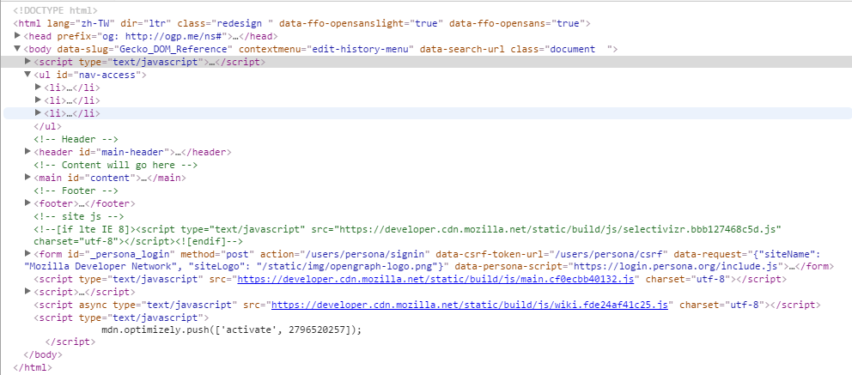
DOM

Slide 4
CSS
層疊樣式表（Cascading Style Sheets，簡寫CSS），又稱串樣式清單、級聯樣式表、串接樣式表、層疊樣式表、階層式樣式表。
一種用來為結構化文件（如HTML文件或XML應用）添加樣式（背景、字型、間距和顏色等）的電腦語言，由W3C定義和維護。
目前最新版本是CSS2.1，為W3C的推薦標準。CSS3現在已被大部分現代瀏覽器支援，而下一版的CSS4仍在開發過程中。

Slide 5
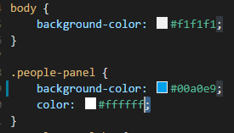
CSS 用法
設定某一種類的元素
是設定Class
<div class="people-panel"></div>
設定Style
<div style="padding-top: 0px;"></div>
設定Id
<div id=“panel1"></div>
#panel1{ color:#FF00FF; }

Slide 6
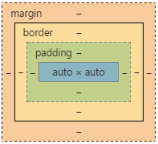
CSS

Slide 7
jQuery
jQuery是一套跨瀏覽器的JavaScript函式庫，簡化HTML與JavaScript之間的操作。
由約翰·雷西格（John Resig）在2006年1月的BarCamp NYC上釋出第一個版本。
目前是由Dave Methvin領導的開發團隊進行開發。全球前10,000個存取最高的網站中，有65%使用了jQuery，是目前最受歡迎的JavaScript函式庫。

Slide 8
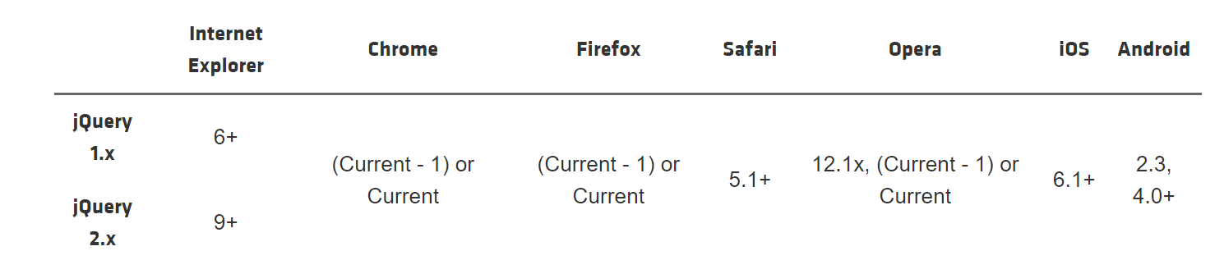
jQuery Version
jQuery 1.x VS jQuery 2.x
jQuery 2.x has the same API as jQuery 1.x, but does not support Internet Explorer 6, 7, or 8

Slide 9
如何使用jQuery?
直接引用
<script src="/bower_components/jquery/dist/jquery.js"></script>
透過CDN
<script src="//code.jquery.com/jquery-1.11.3.min.js"></script>

Slide 10
jQuery 重點概念
jQuery 使用了jQuery自己所定義的物件，來包裝原生的物件，像是HTML節點物件，或是原本的Event物件，這樣子可以達成下面的目標
Polyfill(糊牆) : 每一個瀏覽器實作上都有差異，jQuery提供標準化的物件外觀，並且把原本的實作包裝在裡面。
Enhancement(增強) : 透過外包裝，可以實現原本沒有提供的功能。
所以透過jQuery你所拿到是包裝過後的物件，並不是原本原生的DOM物件。

Slide 11
jQuery 重點概念
用CSS的方式找到你要的物件
用增強的方法來操作找到的物件
可以一次處理一整個找到的物件集合
可以使用方法串連(method chaining)來表示一連串的作業。

Slide 12
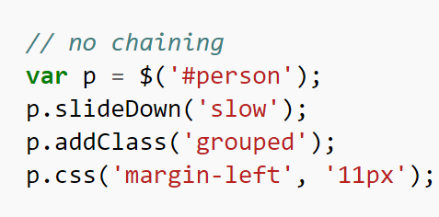
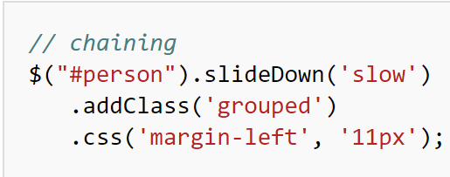
Method chaining
實作方式就是執行完物件方法後回傳物件自己。

Slide 13
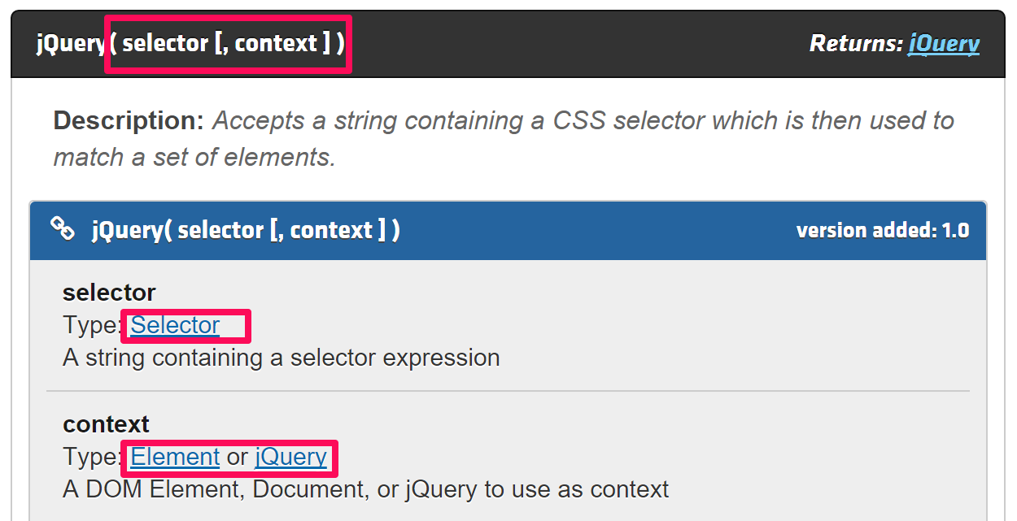
jQuery API

Slide 14
什麼東西我們可以當成input
Anything
String : '一個字串‘
HtmlString : $( '<b>hello</b>' )
Number :
12.5
NaN: parseInt(string, radix) : parseInt('hello',10)
Infinity:1 / 0

Slide 15
什麼東西我們可以當成input
Boolean : True / False
Object
var y = {
name: 'Pete',
age: 15
}
y.Name = 'Pete'
y['name'] = ‘Pete’

Slide 16
什麼東西我們可以當成input
Array :
var y = [ 1, 2, 3 ];
x[ 0 ] = 1;
Array<Type>
Array-Like Object : 只要有length的屬性都算

Slide 17
什麼東西我們可以當成input
Arguments
function log( x ) {
console.log( typeof x, arguments.length );
}
log(); // "undefined", 0
log( 1 ); // "number", 1
log( "1", "2", "3" ); // "string", 3
PlainObject : 你所創造，擁有屬性的物件。

Slide 18
PlainObject
var a = [];
var d = document;
var o = {};
typeof a; // object
typeof d; // object
typeof o; // object
$.isPlainObject( a ); // false
$.isPlainObject( d ); // false
$.isPlainObject( o ); // true

Slide 19
什麼東西我們可以當成input
Date
new Date(year, month, day, hour, minute, second, millisecond);
new Date( 2014, 0, 1, 8, 15 );
Function
function named() {}
var handler = function() {}

Slide 20
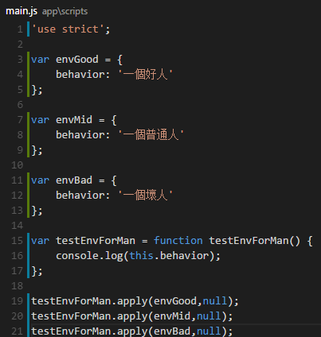
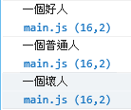
Context

Slide 21
Call and Apply
基本上 call 以及 apply 都是去執行這個 function 並將這個 function 的 context 替換成第一個參數帶入的物件。
兩個主要的不同是 call 必須將 function 的參數一一帶入。
而用 apply 的話只要在第二個參數帶入一個陣列就可以了.

Slide 22
什麼東西我們可以當成input
Callback : 會等到呼叫功能執行完畢之後才會執行的功能。
Event : jQuery包裝過後的事件物件。
Selector : CSS的選擇表達式。
Element : 原生的DOM物件。
jQuery: 一個 jQuery 物件包含了 Elements的集合。

Slide 23
什麼東西我們可以當成input
XMLHttpRequest : 原生的 AJAX方法物件。
jqXHR: jQuery包裝過後的 AJAX方法物件。
Deferred Object : 用於非同步控制的物件。
Promise Object : 用於非同步控制的物件。
Callbacks Object : 可以把多個具有相同參數的Callback物件打包一起執行。
XML Document : XML物件。

Slide 24
一切一切的開始
jQuery = $

Slide 25
jQuery = $
$(Selector):傳入一個CSS的選擇表達式給$()，jQuery會幫你找到所對應到的DOM物件集合，並且包裝成為jQuery的物件。
$(Element):傳入一個DOM的物件， jQuery會把這個物件包裝成jQuery的物件，提供增強的功能。
$(Element Array):傳入一個DOM的物件陣列， jQuery會把這個物件包裝成jQuery的物件，提供增強的功能。
$(HtmlString) : 傳入一個HTML的字串（這個字串一定要有角括號<>）， jQuery會把這個字串轉化成為DOM的物件，並且包裝成jQuery的物件。

Slide 26
jQuery = $
$(jQuery):傳入一個jQuery的物件，jQuery會幫你複製一份出來。
$(Callback ):傳入一個Function的物件， jQuery會等到Document.ready以後，在執行傳入的Function。

Slide 27
$(Selector) : Basic
用法 | 說明
.class | 選擇某擁有某一個CSS的類別的DOM物件。
element | 選擇某一類型的DOM物件。
#id | 選擇特定Id的DOM物件。
selector1, selector2, selectorN | 一次選取多種類型的Dom物件

Slide 28
$(Selector) : Attribute
名稱 | 用法
[Attr] | 選擇擁有特定屬性的DOM物件
[Attr=val] | 選擇擁有特定屬性並且值為val的DOM物件
[Attr!=val] | 選擇擁有特定屬性並且值不為val的DOM物件
[Attr^=val] | 選擇擁有val作為屬性開頭的DOM物件
[Attr$=val] | 選擇擁有val作為屬性結尾的DOM物件

Slide 29
$(Selector) : Filter
名稱 | 用法
:checked | 過濾出有被check的DOM物件。
:selected | 過濾出有被select的DOM物件。
:first | 過濾出第一個被選到的DOM物件。
:last | 過濾出最後一個被選到DOM物件。
:not(Selector) | 過濾出不是Selector中的DOM物件。

Slide 30
$(Selector) : Filter
名稱 | 用法
:checked | 過濾出有被check的DOM物件。
:selected | 過濾出有被select的DOM物件。
:first | 過濾出第一個被選到的DOM物件。
:last | 過濾出最後一個被選到DOM物件。
:not(Selector) | 過濾出不是Selector中的DOM物件。

Slide 31
$(Selector) : Combinations
名稱 | 用法
A B | 符合A的所有子節點，而有符合B的。
A>B | 符合A的所有第一代子節點，而有符合B的。
A+B | A下一個緊接的兄弟節點是B的這種組合。
A-B | A下面所有的兄弟節點是B的這種組合。

Slide 32
Selection methods
.first():第一個
.last():最後一個
.eq(n):第n+1個
.slice(x,y):切出x+1到y的元素
.filter([Selector|Function|Elements|jQuery]):
依照輸入過濾所選的元素。
.not([Selector|Function|jQuery]):
過濾是輸入的，回傳不是的。

Slide 33
Selection methods
.add([Selector|Elements|HtmlString|jQuery])加入新的元素。
.find(Selector|Elements):從目前的選中的元素再下去搜尋，包括元素自己與元素的子代。
.children(selector):從目前的選中的子代元素再下去搜尋。
.prev(Selector)/.next(Selector):找鄰居。

Slide 34
Selection methods
.end()
<ul class="first">
<li class="foo">list item 1</li>
<li>list item 2</li>
<li class="bar">list item 3</li>
</ul>
$( "ul" )
.find( ".foo" )
.css( "background-color", "red" )
.end()
.find( ".bar" )
.css( "background-color", "green" );

Slide 35
$不是萬能，沒$萬萬不能
Getter/Setter

Slide 36
Getter/Setter
jQuery 並沒有設計一對方法，一個叫做getXXX，一個叫做setXXX，而是共用同一個方法，有給值是set，沒有給值是get。
使用set方法，會設定值後回傳該物件。
使用get方法，只會回傳第一個元素的值。

Slide 37
Getter/Setter
Attribute
Property

Slide 38
Attribute VS Property
<input type="checkbox" checked>
type : 是屬性Attribute.
checked :是特性Property.

Slide 39
.attr()
回傳所要查詢的屬性值。
.attr( String attributeName):
設定屬性值
.attr( String attributeName, [String|Number] value )
.attr( PlainObject attributes )
.attr( String attributeName, Function )

Slide 40
.prop()
回傳所要查詢的屬性值。
. prop( String propertyName):
設定屬性值
. prop( String propertyName, [String|Number] value )
. prop( PlainObject properties)
. prop( String propertyName, Function )

Slide 41
Getter/Setter
CSS Style
CSS Class

Slide 42
CSS Style
<div style="padding-top: 0px;"></div>
取得屬性值
.css([String|Array] propertyName )
設定屬性值
.css( String propertyName, [String|Number] value )
.css( PlainObject properties)
.css( String propertyName, Function )

Slide 43
CSS Class
<div class="people-panel"></div>
新增Class
.addClass([String classNames|Function])
移除Class
.removeClass([String classNames|Function])
轉換Class
.toggleClass([String classNames|Function] [, state ] )
.toggleClass(Function [, state ] )//state , true:add , false:remove
檢驗Class
.hasClass(String className )

Slide 44
Getter/Setter
Value
Text / HTML

Slide 45
Value
取得Input的值
.val()
設定Input的值
.val([ String|Number|Array|Function ])

Slide 46
Text / HTML
取得所有純文字
.text()
設定純文字
.text([ String|Number|Array|Function ])
取得HTML
.html()
設定HTML
.text([ HtmlString|Function ])

Slide 47
Getter/Setter
幾何參數
Offset / Position
Width / Height

Slide 48
Offset / Position
.offset():取得座標。
.offset( PlainObject coordinates|Function )設定座標
.position():取得相對於父節點offset的座標。

Slide 49
Width / Height
var body = $(' body ')
var contentWith = body.width();
var paddingWidth = body.innerWidth();
var borderWidth = body.outerWidth();
var marginWidth = body.outerWidth(true);
var padding = paddingWidth - contentWith ;
var borders = borderWidth - paddingWidth ;
var margins = marginWidth - borders ;

Slide 50
當我們$再一起
插入與取代元素
複製元素
包覆元素
刪除元素

Slide 51
插入與取代元素
功能 | $(target) .method(content) | $(content) .method(target)
在target尾端插入content作為子元素 | append() | appendTo()
在target開頭插入content作為子元素 | prepend() | prependTo ()
在target之後插入content作兄弟元素 | after() | insertAfter()
在target之前插入content作兄弟元素 | before() | insertBefore()
用content來取代target | replaceWith() | replaceAll()
content : HtmlString|Element|Array|jQuery

Slide 52
複製元素
如果你所插入的元素是原本DOM Tree的一部分，如果只有執行一次，那些元素只會被搬運過去。
.clone( [withDataAndEvents ] )
.clone( [withDataAndEvents ] [, deepWithDataAndEvents ] )
withDataAndEvents :Boolean是否連Data跟Event都Copy.
deepWithDataAndEvents : Boolean，是否連子元素的Data跟Event都Copy.

Slide 53
包覆元素
將所選中的每一個元素進行包裝，包在外面
.wrap(Selector|htmlString|Element|jQuery|Function)
將所選中的每一個元素進行包裝，包在裡面
.wrapInner(Selector|htmlString|Element|jQuery|Function)
將所選中的元素一起打包
.wrapAll(Selector|htmlString|Element|jQuery|Function)

Slide 54
刪除元素
.empty() 移除子元素，不包含自己。
.remove() 移除子元素，包含自己，也包括了事件跟資料。
.detach() 移除子元素，包含自己，但是不包含事件跟資料。
Unwrap()移除掉父節點。

Slide 55
有$好辦事
基礎事件
jQuery Event
自訂事件
觸發事件

Slide 56
.bind()
.bind( eventType [, eventData ], handler )
.bind( eventType [, eventData ] [, preventBubble ] )

Slide 59
人要衣裝，網頁要$裝
簡單動畫
自訂動畫
取消、延遲、佇列

Slide 62
檯面下交易$
AJAX 基礎事件
AJAX 生命週期
高級AJAX操作
非同步事件管理(並行、串列)

Slide 67
$工具箱

Slide 68
jQuery.each()
jQuery.each( array, callback )
jQuery.each( object, callback )

